Slide 1
PROJEK TUGAS AKHIR PEMROGRAMAN BERORIENTASI OBJEK APLIKASI BARBERSHOP
DOSEN PENGAMPU : Ali Tarmuji, S.T.,M.Cs.
https://github.com/IvanDarmawan386/barbershop
H
2200018386
Ivan Darmawan
Start Now

Slide 2
Deskripsi Aplikasi
Aplikasi Ini adalah aplikasi cukur rambut yang berbasis OOP dengan implementasi Bahasa pemrograman java untuk melayani para customer.

Slide 3
Fitur Aplikasi
01
02
03
Metode Pembayaran
Total Jumlah Paket
Pilihan Paket

Slide 4
Alur Kerja Aplikasi
Pembuatan layanan transaksi antara resepsionis pada bagian reservasi dengan konsumen.

Slide 5
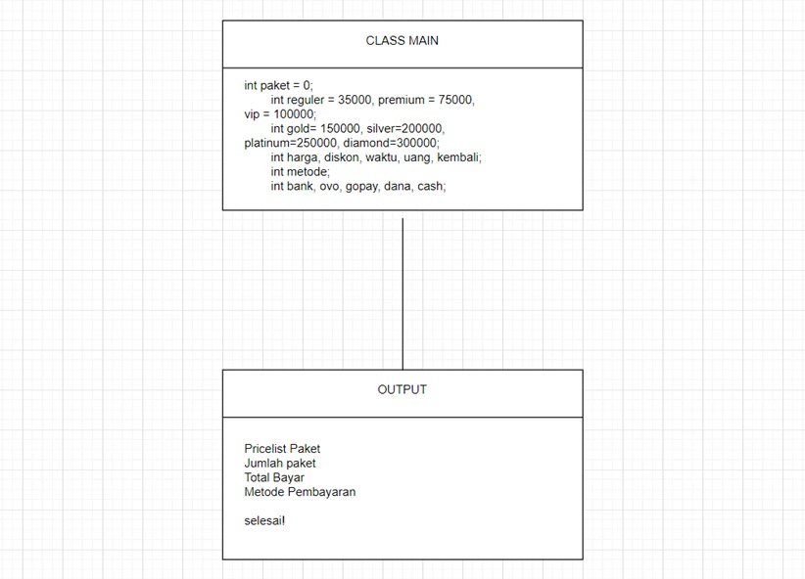
Diagram Class
Back
Activities
Next

Slide 6
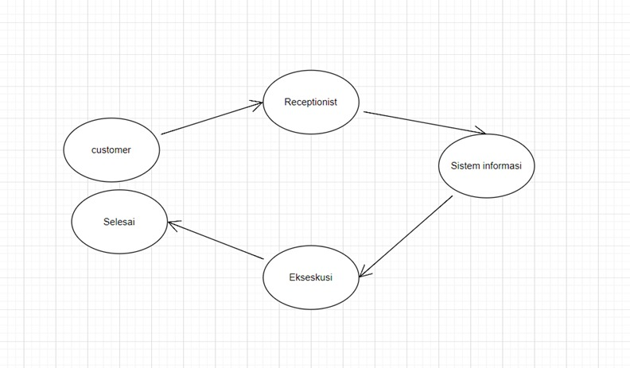
Rancangan UI
Back
Activities
Next

Slide 7
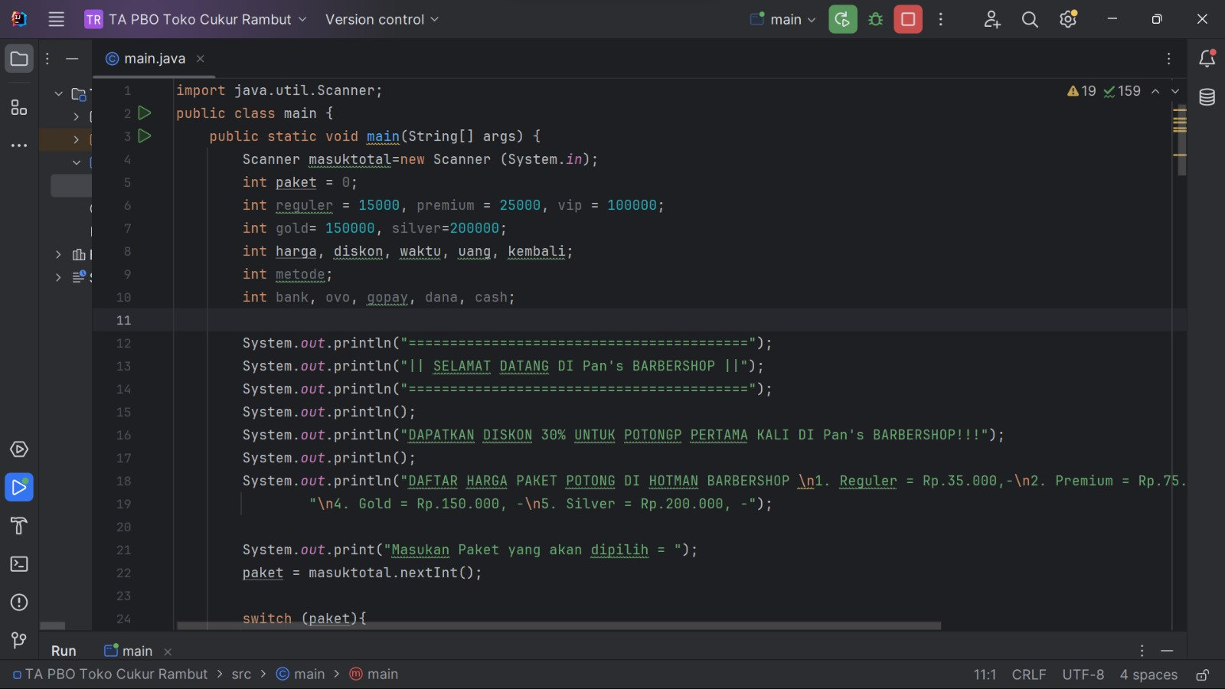
Screenshot coding

Slide 8
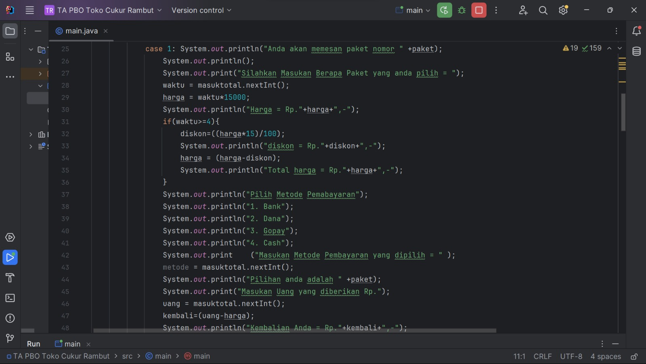
Screenshot coding

Slide 9
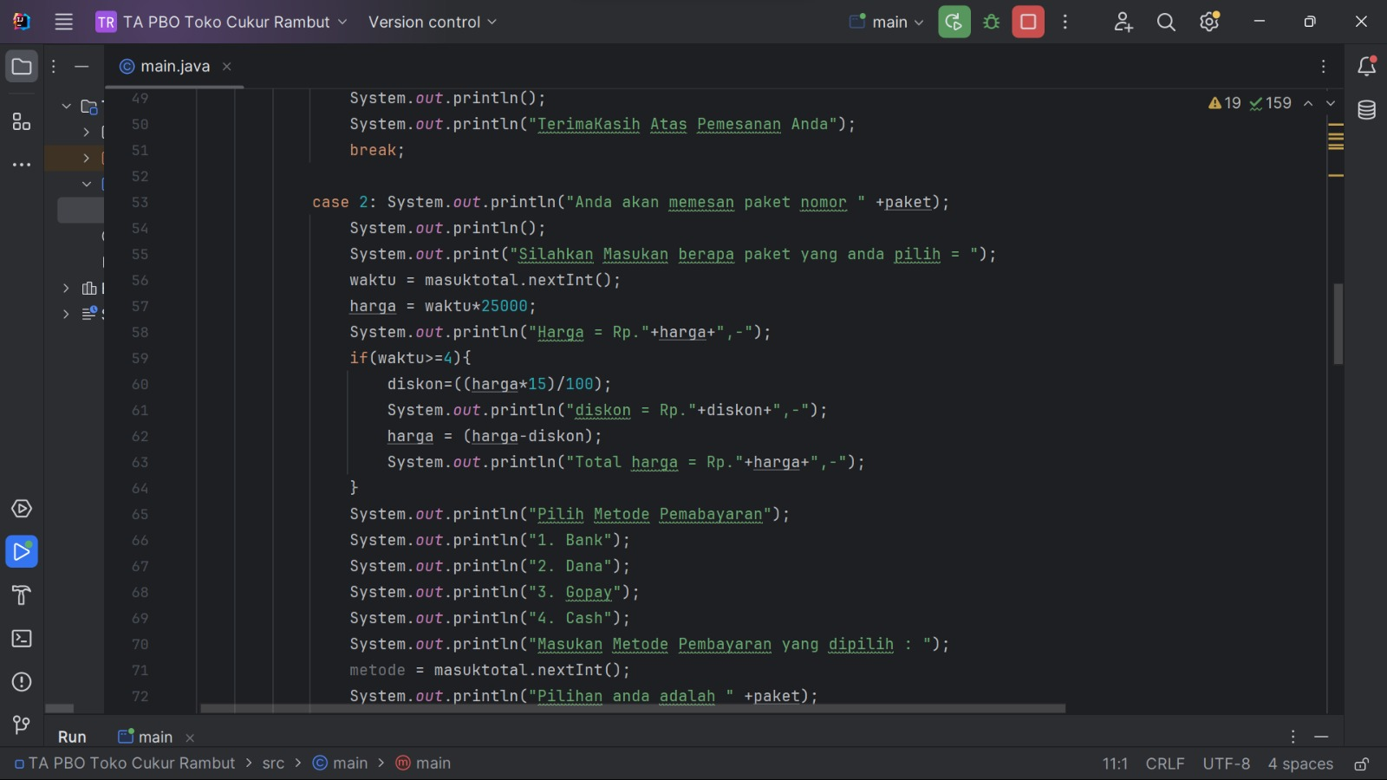
Screenshot coding

Slide 10
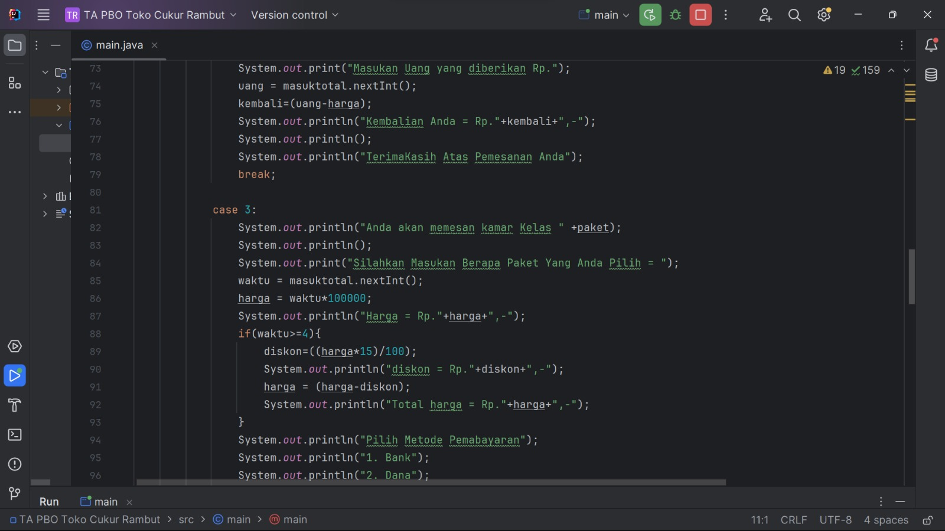
Screenshot coding

Slide 11
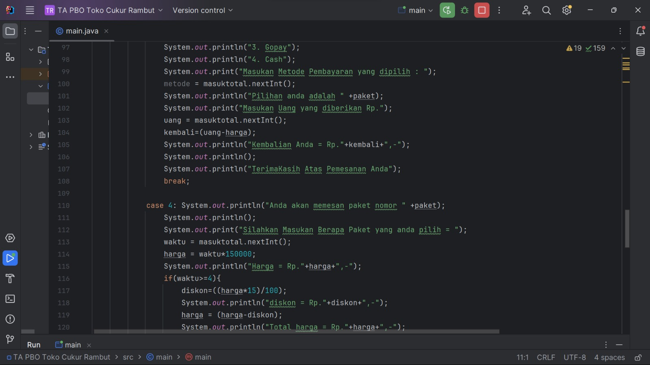
Screenshot coding

Slide 12
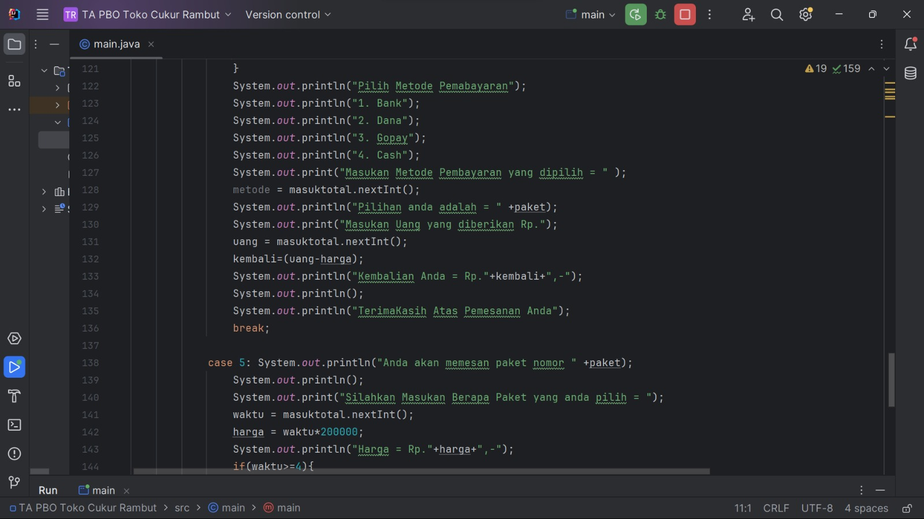
Screenshot coding

Slide 13
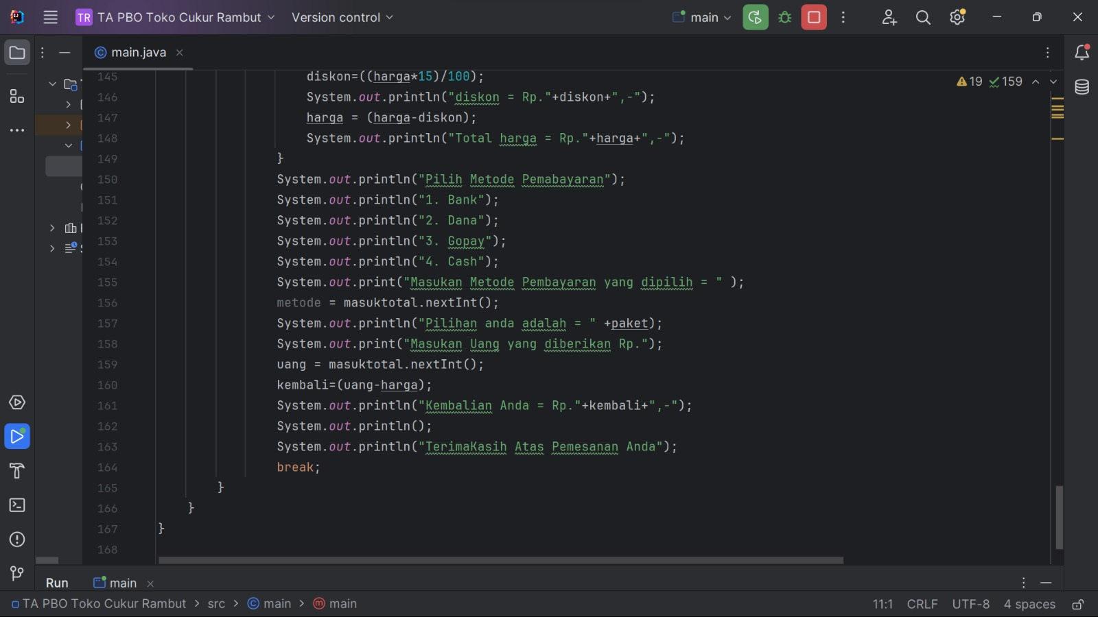
Screenshot coding

Slide 14
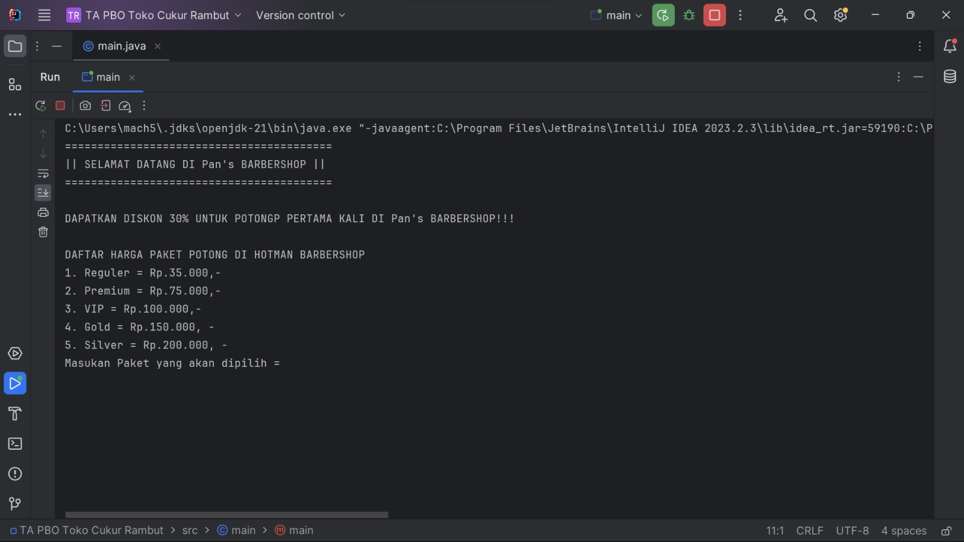
Screenshot Tampilan Luar

Slide 15
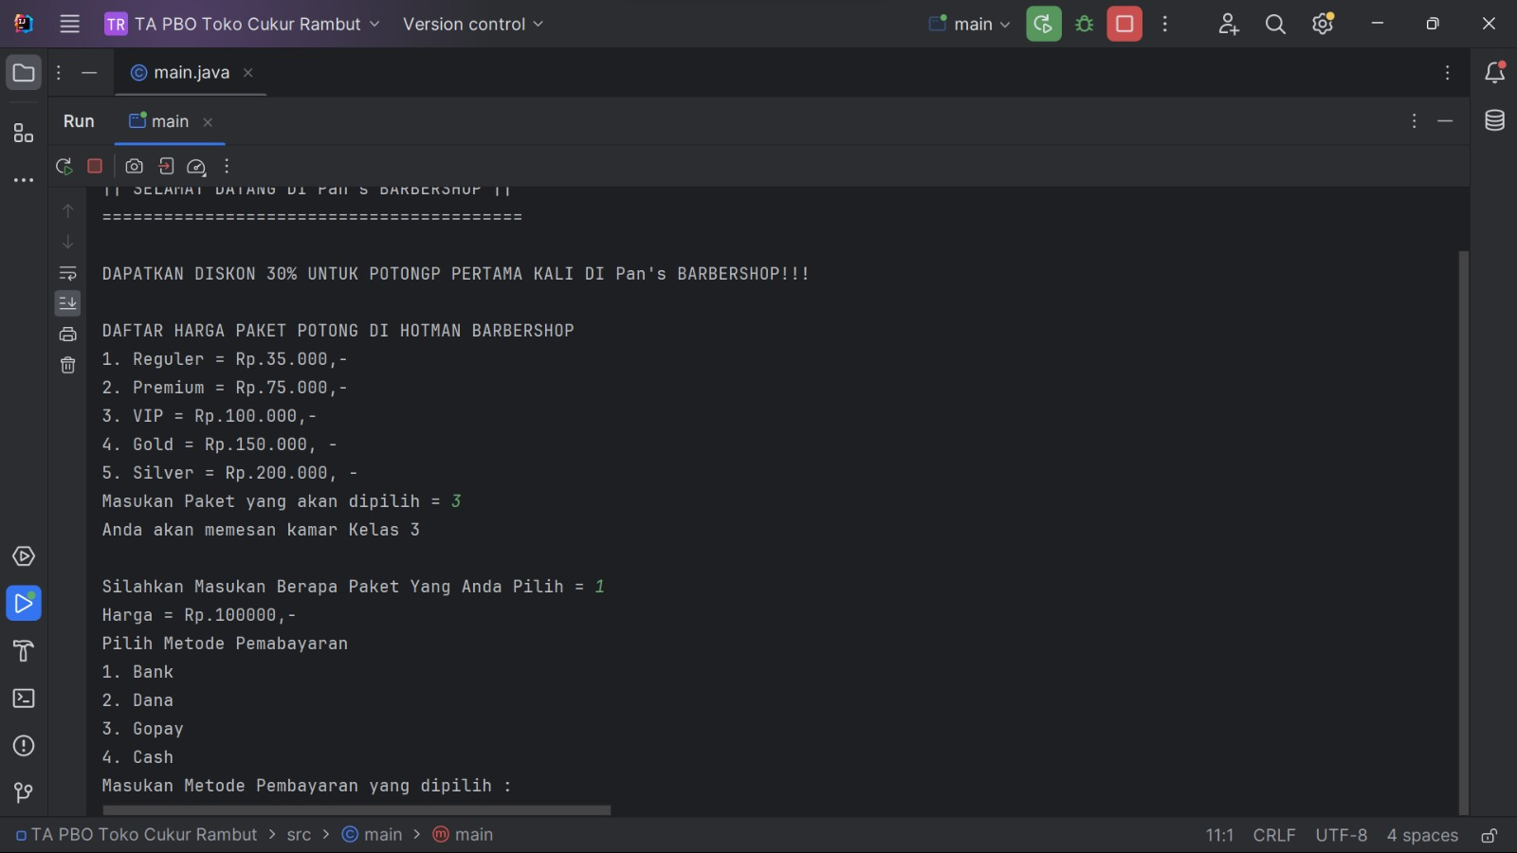
Screenshot Tampilan Luar

Slide 16
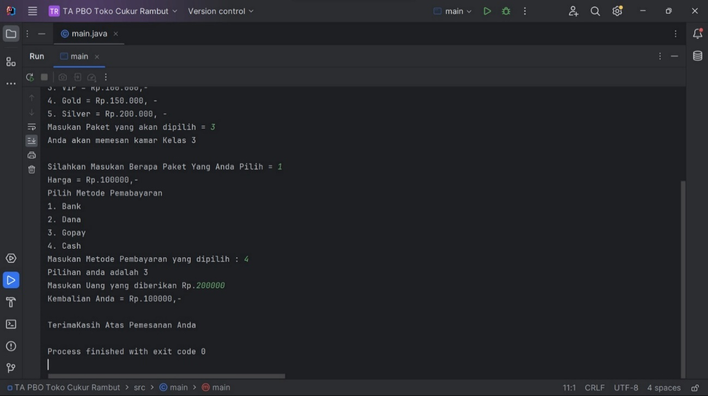
Screenshot Tampilan Luar

Slide 17
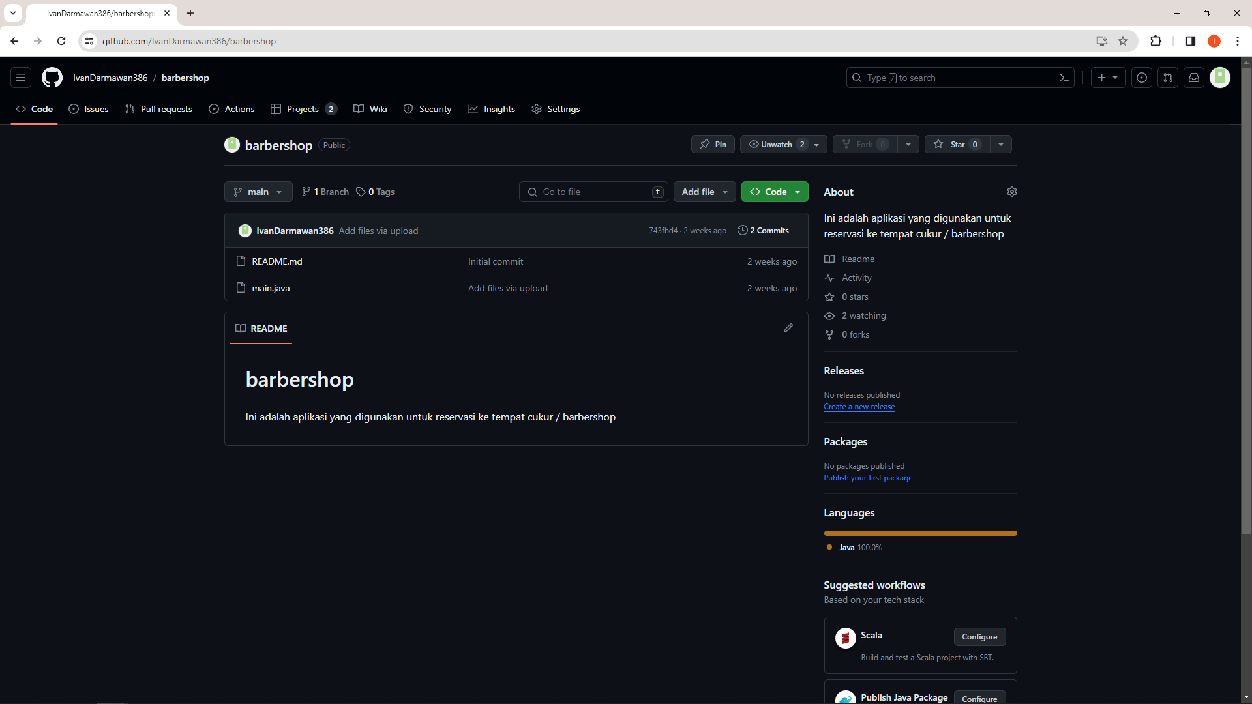
Screenshot Tampilan Unggahan Halaman Projek Github

Slide 18
Terima Kasih ^_^
Start Now

